Slide 1
RE

Slide 2
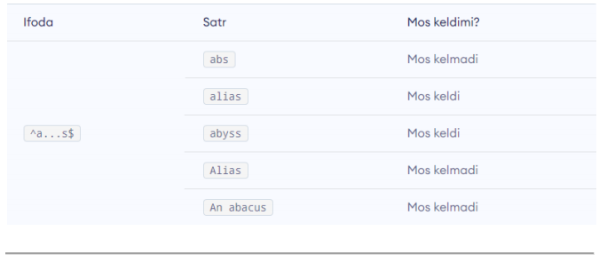
Muntazam ifoda(RegEx, oʻqilishi – regeks) – bu qidiruv shablonini(andaza) belgilab beruvchi belgilar ketma-ketligi.
^a . . . s$
Yuqoridagi kod RegEx shablonini yaratadi. Shablon, a harfi bilan boshlanib, s harfi bilan tugaydigan 5ta harfli barcha satrlarni qidiradi. Uning ishlashini quyidagi jadval orqali tushunib olishingiz mumkin:

Slide 3
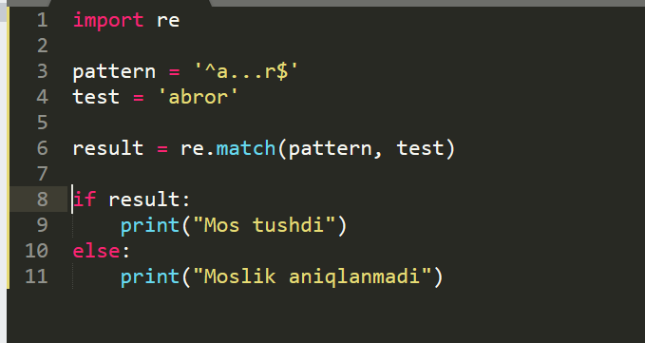
Python dasturlash tili oʻzining RegEx bilan ishlovchi re nomli moduliga ega. Quyida unga misol keltirilgan:
Bu yerda, biz test ozgaruvchisidagi satr pattern ozgaruvchisidagi oʻzgaruvchisidagi shablonga mos kelishini teskshirish uchun re.match()
funksiyasidan foydalandik. Agar qidiruv natijasi muvaffaqiyatli yakunlansa, metod match obyektini qaytaradi, aks holda None qaytaradi.

Slide 4
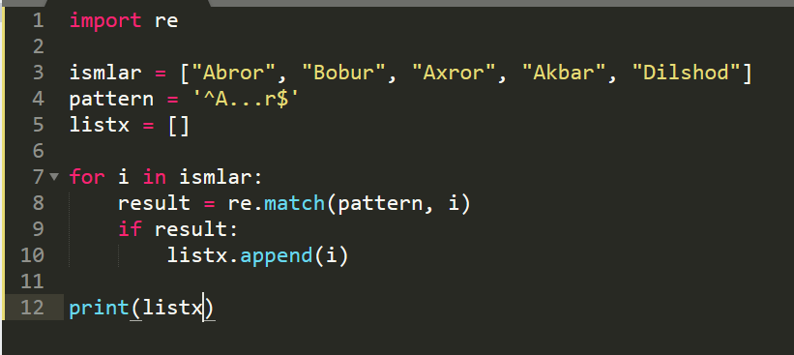

Slide 5
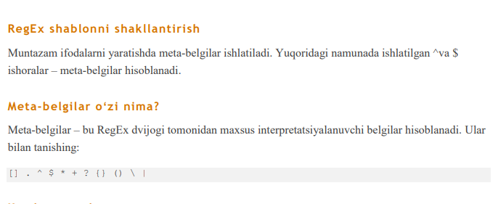

Slide 6
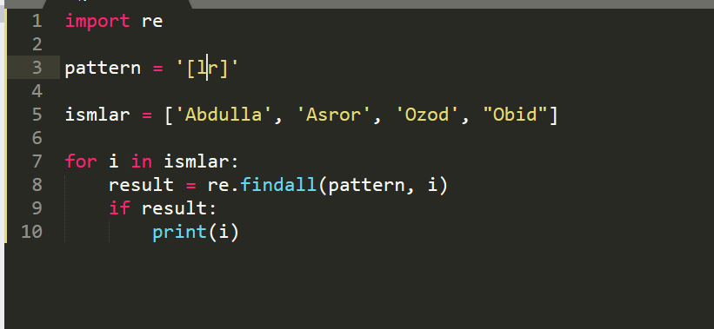
[] – siz qidirayotgan belgilar to’plami
Pastdagi misolda l va r harfi qatnashgan barcha qiymatlar qaytariladi.
Chiziqcha bilan oraliqni bersak ham bo’ladi.

Slide 7
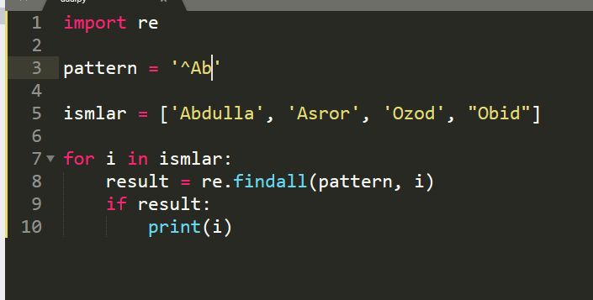
^ - Matn boshini tekshirish
Yuqoridagi koʻrganimiz kabi, ^ belgisi yordamida matn qaysi belgi (belgilar) bilan boshlanishini koʻrsatishimiz mumkin:

Slide 8
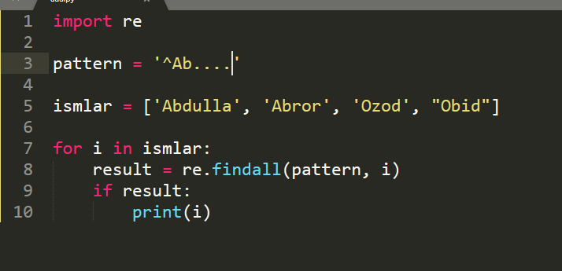
Nuqta
Bitta nuqta - bitta belgini anglatadi. Masalan bizga Ab harflaridan boshlanadigan va kamida 6 harfdan iborat so'zlarni topish talab qilinsa quyidagi andozani yozamiz:

Slide 9
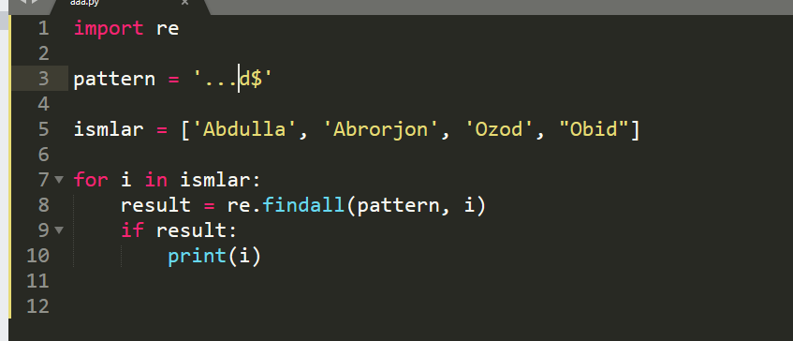
$ - Matn oxirini tekshirish
Matn qaysi belgilar bilan tugashini ko'rsatuvchi MetaBelgi.

Slide 10
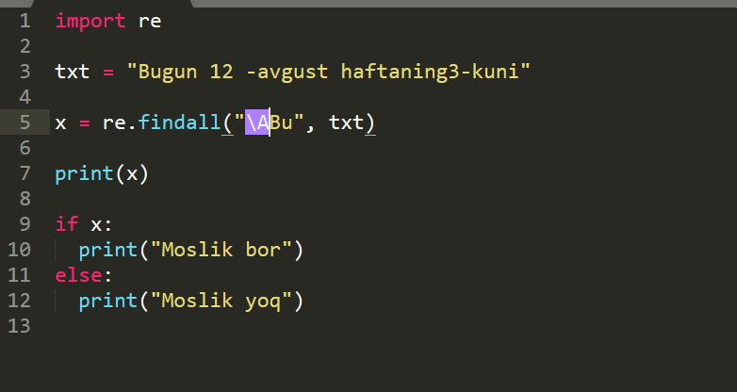
Maxsus ketma-ketliklar
Maxsus ketma-ketlik quyidagicha \ dan so'ng quyidagi ro'yxatdagi belgilarning biriga kiradi va alohida ma'noga ega:
\A - Belgilangan belgilar satr boshida bo'lsa, moslikni qaytaradi

Slide 11
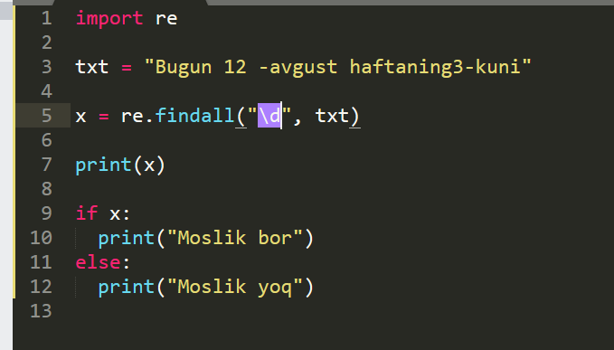
\d - Satrda raqamlar (0-9 gacha bo'lgan raqamlar) bo'lgan mos raqamlarni qaytaradi

Slide 12
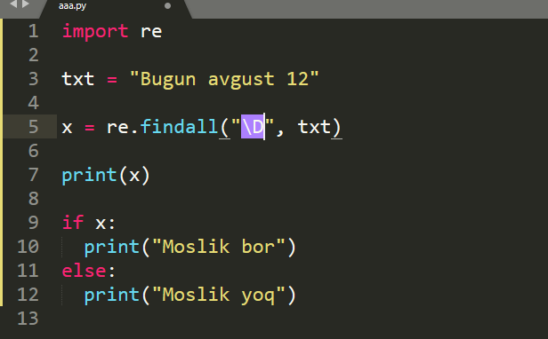
/D –tekstdagi faqat harflarni qaytaradi

Slide 13
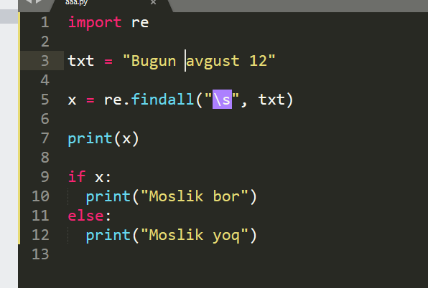
/s – matndagi probel yoki tabulyatsiyani borligini tekshiradi

Slide 14
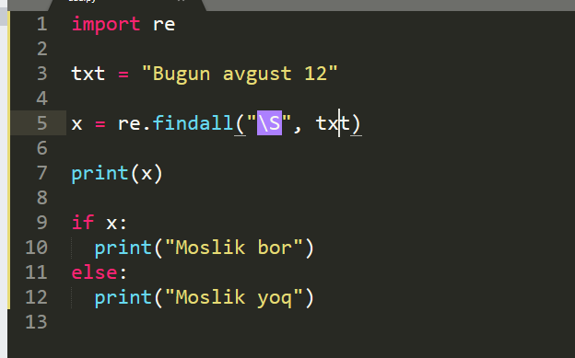
/S – probel yoq ekanligini tekshiradi

Slide 15
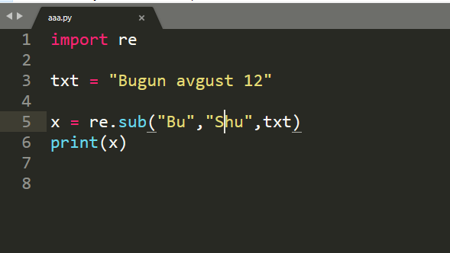
Sub () funktsiyasi mos keladigan matni siz tanlagan matn bilan almashtiradi:

Slide 16
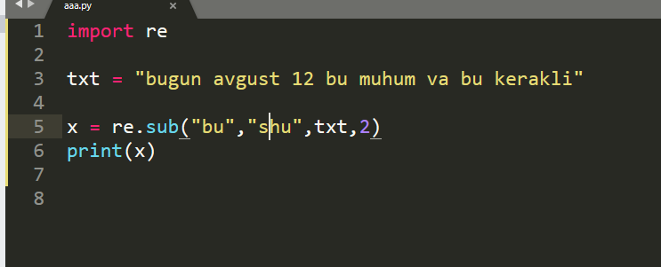
Agar subning ichiga raqam bersak shuncha moslikni almashtiradi

Slide 17
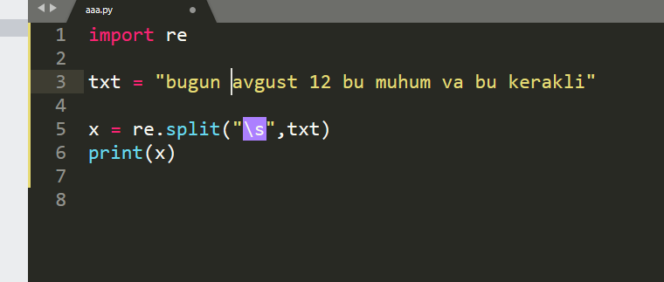
Split () funktsiyasi har bir misolda satr bo'lingan ro'yxatni qaytaradi:
Probellarni olib tashlaydi

Slide 18
So’z berilgan o’sha so’zning 5 harf va ‘o’ bilan boshlanib ‘n’ bilan tugashini tekshiring. (osmon)
Berilgan soz uzunligi 4 dan katta. Soz so’zlarning ‘o’ bilan boshlanib ‘n’ bilan tugashini tekshiring. (osmon, olomon)
Ismlar royxatidan B bilan bsohlanib r bilan tugaydiganlarini chiqaring
Familyalar royxati berilgan. Qizlarni alohida listga ogil bolalarni alohida listga joylang
Berilgan matn berilgan “Ana” so’zidan boshlanishini tekshiring
Berilgan so’zdagi raqamlarni olib tashlang( Abror1998, natija: Abror)
Matnda berilgan raqamlarni alohida royxatga joylang
Matndagi so’zlarni probellarni olib tashlang. So’zlarning ozidan iborat matn hosil bo’lsin.( Salom aka qaley. Natija: Salomakaqaley)
Tekstda qatnashgan harflarni royxatga joylang
Bugun ajoyib kun , shu uchun ham bayram – matndagi dastlabki 2 ta un so’zini uz soziga almashtiring
Berilgan matnda probellar sonini aniqlang
Berilgan matnda probellar yoq ekanligini tekshring. Yoq bolsa probel yoq degan xabar chiqarsin.

Slide 19
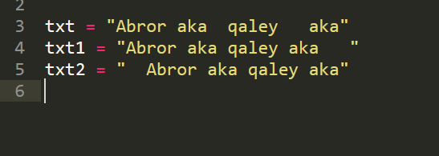
takrorlash
Sozlardan iborat matn berilgan. Shu matn nechta so’zdan iborat ekanligini topuvchi dastur tuzing. Probel har xil xato joylashgan bo’lishi ham mumkin.

